Slide 1

Skupinové politiky zabezpečenia (Group Policy)

Slide 2


Slide 3
Predstavenie Group Policy
http://www.youtube.com/watch?v=ccHpEyl6Vnk
http://www.youtube.com/watch?v=VmS0RLpdH4c
http://www.youtube.com/watch?v=t4Xf6vjug8E
http://www.youtube.com/watch?v=YwQLAkmpk3w
http://www.youtube.com/watch?v=iS_DV_zH5aU
http://www.youtube.com/watch?v=NlVFByPQA18
http://www.youtube.com/watch?v=2bZGMtOCXN0
http://www.youtube.com/watch?v=-pH-zc70e3o
http://www.youtube.com/watch?v=TFs9Tn_v8yc
http://www.youtube.com/watch?v=v1Z2_NMJNDI

Slide 4

Group policy
Nástroj Active Directory na hromadnú správu a aplikovanie oprávnení a nastavení pre objekty domény
Politiky sú aplikovateľné na
Počítač (computer settings)
Používateľský účet (user settings)

Slide 5

Group policy object (GPO)
Kolekcia (množina) nastavení a oprávnení, ktorá dokáže meniť konkrétne parametre správania sa počítača alebo používateľského účtu
GPO sa môžu prepojiť s:
Organizačnou jednotkou (OU)
Doménou (Domain)
Lokalitou (Site)
GPO link
GPO
Notes:
Lokality sú časťou fyzickej štruktúry AD. Teda je to delenie počítačov v doméne podľa fyzického umiestnenia resp. subnetu.

Slide 6
Group policy object (GPO)
Nastavenia sú rozdelené do dvoch skupín – pre počítač a používateľa a každá z týchto skupín obsahuje celý strom ďalších nastavení
Dva hlavné priečinky sú:
Policies – obsahujú nastavenia, ktoré sú používateľovi/počítaču nanútené a nemôžu sa meniť
Preferences – obsahujú nastavenia, ktoré sa síce aplikujú na počítač/používateľa ale používateľ ich vie zmeniť, podľa svojho uváženia
Notes:
Lokality sú časťou fyzickej štruktúry AD. Teda je to delenie počítačov v doméne podľa fyzického umiestnenia resp. subnetu.

Slide 7
Platnosť prepojení
Lokalita (site) – politiky sa aplikujú na všetky počítače a používateľov v lokalite
Doména – politiky sa aplikujú na všetky počítače a používateľov v doméne a prostredníctvom dedičnosti aj na počítače a používateľov v dcérskych OU. Dedičnosť nefunguje medzi rodičovskou a dcérskymi doménami.
Organizačná jednotka - politiky sa aplikujú na všetky počítače a používateľov v OU a prostredníctvom dedičnosti aj na počítače a používateľov vo vnorených organizačných jednotkách

Slide 8
Replikácia v rámci domény
Keďže GPO môžu mať platnosť pre celú doménu a doména sa môže skladať z viacerých radičov domény, je potrebné zabezpečiť replikáciu GPO do všetkých DC
Toto sa deje pomocou „synchronizácie“ zložiek SYSVOL na každom doménovom radiči tak, aby mali všetky DC rovnaké informácie
SYSVOL je zdieľaný priečinok v rámci domény

Slide 9
Hierarchia spracovania GPO
OU
Doména
Site (lokalita)
Lokálne politiky

Slide 10
Dedičnosť (inheritance)
Dedičnosť znamená, že GPO z nižších hierarchických úrovní (viď predošlý slide úrovne 2-4), sú uplatnené aj vo vyšších úrovniach (politika prepojená na site sa podedí aj na používateľov v doméne a používateľov v OU z danej lokality)
Ak sa politiky bijú (politika v site niečo zakazuje a politika v OU niečo povoľuje), tak má prioritu tá politika, ktorá je v hierarchii vyššie (teda v našom prípade by sa aplikovala politika v OU)

Slide 11

Zakázať priečinok Obľúbené
Zakázať inštaláciu programov
Zakázať Task Manager
Povoliť priečinok Obľúbené
Zakázať zmenu pracovnej plochy
Zakázať Task Manager
Doména
Zakázať priečinok Obľúbené
Zakázať inštaláciu programov
OU1
Povoliť priečinok Obľúbené
Zakázať zmenu pracovnej plochy

Slide 12
Doména
Zakázať úpravu nastavení siete
Zobraziť ikonu IE na ploche
Povoliť úpravu nastavení siete
Zakázať položku Spustiť ...
Skryť ikonu IE na ploche
Pripojiť sieťový disk
Zobraziť ikonu IE na ploche
OU1
Zakázať úpravu nastavení siete
OU2
Povoliť úpravu nastavení siete
Zakázať položku Spustiť ...
OU3
Skryť ikonu IE na ploche
Pripojiť sieťový disk

Slide 13
Doména
Zakázať úpravu nastavení siete
Zobraziť ikonu IE na ploche
Povoliť úpravu nastavení siete
Zakázať položku Spustiť ...
Skryť ikonu IE na ploche
Pripojiť sieťový disk
Zobraziť ikonu IE na ploche
OU1
Zakázať úpravu nastavení siete
OU2
Povoliť úpravu nastavení siete
Zakázať položku Spustiť ...
OU3
Skryť ikonu IE na ploche
Pripojiť sieťový disk

Slide 14
Blokovanie dedičnosti
Blokovanie dedičnosti (Block Inheritance) zabraňuje prevzatie politík z GPO, ktoré boli prepojené (prelinkované) na nadradené kontajnery (OU, domény, lokality)
Blokovanie dedičnosti sa aktivuje na kontajneroch
Blokovanie dedičnosti odstráni zdedené GPO z kontajnera, kde blokovanie zapnem, i z jeho dcérskych kontajnerov (potomkov)

Slide 15


Blokovanie dedičnosti (2)
Ak potrebujeme, aby sa niektorý GPO uplatnil aj na potomkoch blokovaného kontajnera, musíme tento GPO znova prelinkovať na potomkov alebo zvoliť možnosť vnútenia politiky
Blokovanie dedičnosti je v nástroji Group Policy Management Console označené modrým výkričníkom pri kontajneri

Slide 16
Vynútenie spracovania
Vynútenie spracovania (Enforced resp. v starších verziách No Override) zabezpečí, že GPO sa bude vždy aplikovať a nebude sa prepisovať pravidlami z iných GPO
Vynútenie spracovania sa aplikuje na GPO prepojenie (link)
Vynútenie spracovania má vyššiu prioritu ako blokovanie dedičnosti - tj. vždy sa dedí

Slide 17

Vynútenie spracovania (2)
Ak je nejaké prepojenie GPO s kontajnerom vynútené, potom bude vynútené aj pre všetky dcérske kontajnery
Pri spracovaní vynútených GPO majú prednosť tie GPO, ktoré sú v hierarchii na vyšších -všeobecnejších úrovniach (tj. ak nastane konflikt dvoch rovnakých vynútených politík napr. na OU a doméne, aplikuje sa tá na doméne)

Slide 18
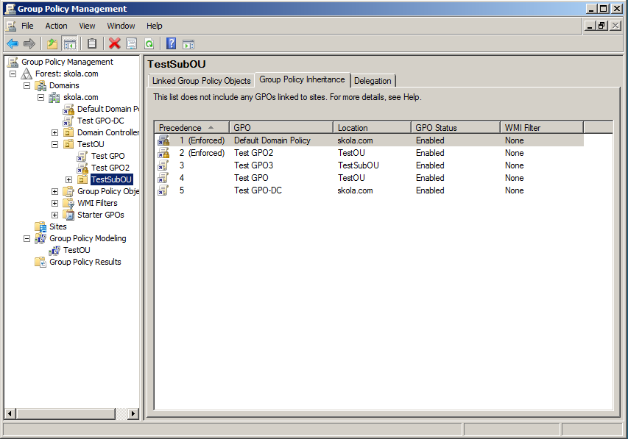
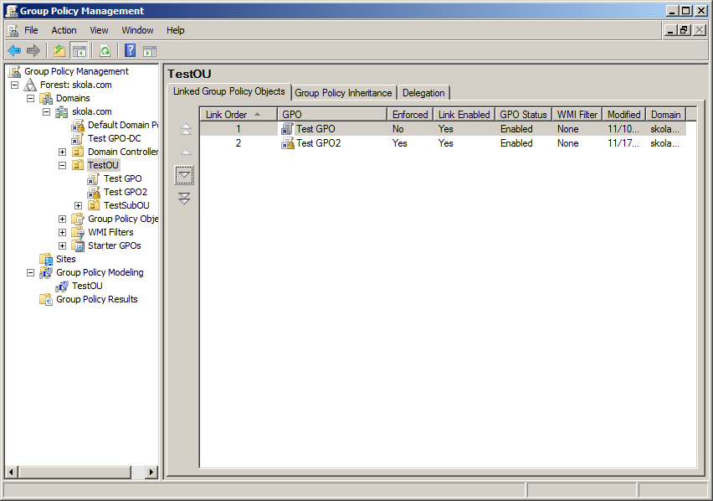
Poradie spracovania GPO
Vynútené GPO (Enforced)
GPO prelinkované na aktuálny kontajner (je možné vybrať poradie spracovania pomocou šípok v okne s prelinkovanými GPO – nižšie číslo = vyššia priorita)
Zdedené GPO
Notes:
Najprv sa spracuje Test GPO2, potom Test GPO

Slide 19
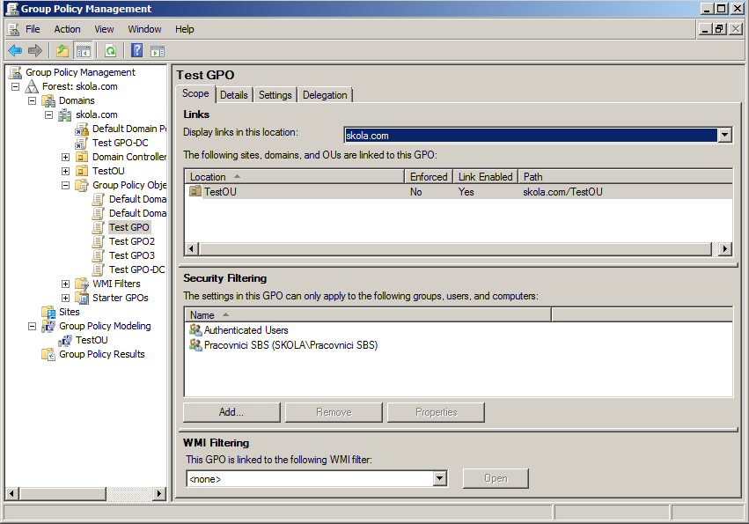
GPO filtrovanie
Štandardne sa GPO aplikuje na všetky počítače alebo všetkých používateľov v danom kontajneri (OU, doména, lokalita)
V rámci filtrovania je možné špecifikovať konkrétnu skupinu používateľov, pre ktorých je skupina platná
Filtrovanie je možné špecifikovať v záložke Scope pri tvorbe GPO

Slide 20
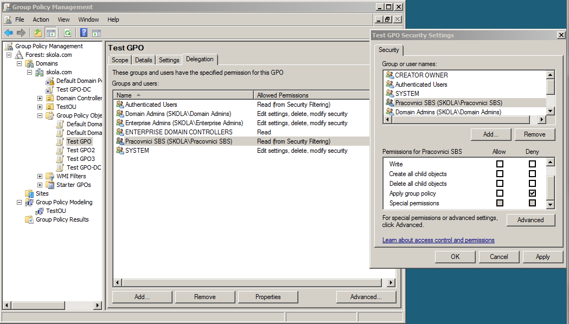
Filtrovanie GPO (2)
Filtrovanie GPO podľa skupín zabezpečíme tak, že v záložke Scope v časti Security Filtering odstránime skupinu Authenticated Users a pridáme skupinu, pre ktorú má GPO platiť
Ak chceme zabezpečiť platnosť GPO pre všetkých okrem určitých skupín, tieto skupiny musíme pridať v záložke Scope a potom v záložke Delegation kliknutím na tlačidlo Advanced (vpravo dole) a zaškrtuntím Deny Apply Group Policy pri danej skupine zrušíme platnosť GPO pre danú skupinu

Slide 21
Priebeh spracovania politík
Štart počítača a sieťových služieb, štart GPO klienta a vyžiadanie zoznamu politík od servera (client driven prístup)
GPO klient prijme zoznam politík pre počítač, pričom ich zoradí podľa poradia:
Lokálne politiky
Politiky pre lokality
Politiky pre doménu
Politiky pre OU a subOU
Vynútené politiky
V rámci jednotlivých
hladín sa vykonávajú podľa poradia v záložke Linked GPO

Slide 22


Priebeh spracovania politík
GPO klient spracuje zoradené politiky, pričom berie do úvahy, či je politika zapnutá/vypnutá, či má nastavené filtrovanie, WMI filtre a podobne
Nižšie politiky sú prepisované vyššími politikami pričom platí:
$\overset{⃖}{E}+\overline{E}=E$
$\overset{⃖}{D}+\overline{D}=D$
$\overset{⃖}{E}+\overline{D}=D$
$\overset{⃖}{D}+\overline{E}=E$
$\overset{⃖}{E} −\text{zapnut}\text{á }\text{na} \text{ni}\text{žš}\text{ej}\text{ ú}\text{rovni}, \overline{E}$- zapnutá na vyššej úrovni
$\overset{⃖}{NC}+\overline{E}=E$
$\overset{⃖}{NC}+\overline{D}=D$
$\overset{⃖}{E}+\overline{NC}=E$
$\overset{⃖}{D}+\overline{NC}=D$

Slide 23
Priebeh spracovania politík
Po prihlásení používateľa sa kroky 2,3,4 zopakujú s používateľskými politikami
Každých 90-120 minút (ak nie je určené inak) nastane obnovenie politík a kroky 2-4 sa zopakujú pre politiky počítačov a politiky používateľov. Čas sa určuje ako 90 + (náhodná hodnota od 0 po 30), aby sa zabránilo veľkému náporu na server.

Slide 24
Inštalácia softvéru cez GPO
GPO umožňuje inštaláciu softvéru cez Computer Settings pre všetkých používateľov na počítači alebo User Settings pre každého používateľa zvlášť
Je možné vybrať si z dvoch možností pre inštaláciu:
Assigned – softvér sa nainštaluje bez opýtania
Published – softvér sa pridá do zoznamu v časti Control Panel -> Add/Remove programs (resp. Programs and Features)
GPO umožňuje aj aktualizáciu softvéru

Slide 25
Príkaz gpupdate
Pomocou príkazu gpupdate vyvoláme aktualizáciu zmenených politík na danom PC resp. DC
Prepínač /force vynúti aktualizáciu všetkých politík a nebude brať do úvahy optimalizáciu procesov a výkonu servera

Slide 26
Modelovanie skupinových politík
Pomocou nástroja Group Policy Management Console môžeme vygenerovať správu o aplikácii skupinových politík na daný kontajner s presne špecifikovanými parametrami
Môžeme napríklad zistiť, ako sa aplikujú politiky na používateľov, pokiaľ budú členmi určitých globálnych bezpečnostných skupín, či pri pomalom pripojení alebo pri spätnom spracovaní

Slide 27
Zálohovanie GPO
GPO je možné zálohovať do vybraného priečinka buď jednotlivo alebo všetky naraz
Pri obnove sa obnoví len samotné GPO ale nie prepojenia (linky) na organizačné jednotky, domény, či lokality

Slide 28
Východiskové GPO
Východiskové GPO (alebo Starter GPO) sú predkonfigurované GPO, ktoré môžu slúžiť ako podklad pre novovytvorené GPO
Východiskové GPO môžu obsahovať len položky Administrative Templates z počítačových alebo používateľských nastavení

Slide 29
Spätné spracovanie GPO
Ak máme 2 OU – jednu s počítačmi a jednu s používateľmi a aplikujeme na nich rozličné GPO, tak po prihlásení používateľa prepíšu prelinkované GPO pôvodné GPO spojené s počítačovou OU
Ak nechceme, takéto správanie, môžeme nastaviť spätné spracovanie (loopback processing) a nastavenia z počítačovej OU prepíšu alebo sa spoja s nastaveniami z používateľskej OU

